Slide 1
DEPARTAMENTO DE ELÉCTRICA Y ELECTRÓNICA CARRERA DE INGENIERÍA EN ELECTRÓNICA Y TELECOMUNICACIONES TRABAJO DE TITULACIÓN, PREVIO A LA OBTENCIÓN DEL TÍTULO DE INGENIERO EN ELECTRÓNICA Y TELECOMUNICACIONES TEMA: ANÁLISIS DE MÉTRICAS DE DESEMPEÑO DE VOZ SOBRE IP EN REDES INALÁMBRICAS BASADAS EN EL ESTÁNDAR IEEE 802.11
AUTOR: FREIRE CONRADO, ANTHONY BRYAN
DIRECTOR: ING. BERNAL OÑATE, CARLOS PAÚL

Slide 2
Contenido
JUSTIFICACIÓN E IMPORTANCIA
OBJETIVOS
MARCO TEÓRICO
MEDICIÓN DE PARAMETROS CUANTITATIVOS
PARAMETROS DE DISTORSIÓN ESPECTRAL
METODOS DE MEDICIÓN DE LOS PARAMETROS DE LA RED
PARÁMETROS CUANTITATIVOS
PARÁMETROS CUALITATIVOS
ANÁLISIS DE RESULTADOS
CONCLUSIONES
RECOMENDACIONES
REFERENCIAS

Slide 3
JUSTIFICACIÓN E IMPORTANCIA
En la actualidad, el servicio de VoIP ofrece varias ventajas como:
Interoperabilidad con las redes telefónicas actuales
Calidad de Servicio
Red de alta disponibilidad
Calidad de voz garantizada
Reducción de costos
Facilita creación de extensiones telefónicas adicionales
Permite funciones útiles como: buzón de voz, ID de llamada, conferencias.
Razones por las cuales se debe garantizar la calidad de servicio de la misma, con la medición de parámetros tanto objetivos como subjetivos

Slide 4
Objetivos
Objetivo General
Identificar y calcular las métricas de desempeño de VoIP en una red inalámbrica con el uso del estándar IEEE 802.11.
Objetivos Específicos
Definir las principales métricas tanto objetivas como subjetivas para analizar el desempeño de la comunicación.
Implementar una central telefónica que permita la comunicación entre dos softphones.
Establecer un analizador de tramas para determinar métricas subjetivas de la comunicación en tiempo real.
Comparar el desempeño de la red con los CODECS más usados en telefonía como son el G.711, G.726 y G.729.
Implementar una red de comunicaciones inalámbrica para interconectar los dos softphones.
Degradar la red para comprobar el rendimiento de los CODECS de audio frente a fenómenos externos del canal de comunicaciones.

Slide 5
MARCO TEÓRICO

Slide 6
MEDICIÓN DE PARAMETROS CUANTITATIVOS
Para la obtención de los parámetros cuantitativos, se establece una central telefónica con el software Asterisk.
DELAY
JITTER
PAQUETES PERDIDOS
Retraso del sonido en un sistema de comunicaciones
Variación o el efecto de desplazamiento del dato. la posición que debería haber llegado y que fue estimada por el receptor
Paquetes desechados, los mismos que contienen información

Slide 7
PARAMETROS DE DISTORSIÓN ESPECTRAL
Dominio Cepstral
El Cepstrum ($C_{k}$) es una medida de distorsión del habla, que se encuentra basada en la transformada inversa de Fourier del logaritmo de la potencia del espectro de una serie discreta.
El Cepstrum (𝐶_𝑘) es una medida de distorsión del habla, que se encuentra basada en la transformada inversa de Fourier del logaritmo de la potencia del espectro de una serie discreta.
Distorsión Espectral
Se encuentra basada en un umbral de enmascaramiento de ruido, el mismo que es estimado por un análisis de banda critica. La cantidad de ruido del umbral es comparado con el del habla original

Slide 8
METODOS DE MEDICIÓN DE LOS PARAMETROS DE LA RED

Slide 9
PARÁMETROS CUANTITATIVOS
Uso de los Smart phones con la aplicación de Softphone Zoiper
Se deben cargar cada uno de los módulos de los respectivos CODECS
Para cada uno de los módulos se debe implementar un modelo “pass-thru”
Usa el Softphone CSipSimple para medir el delay
Se realizan medidas objetivas cada intervalo de 10 segundos durante la duración de una llamada promedio que es de 3 minutos.
Se plantean dos escenarios diferentes
Red sin limitaciones en ancho de banda, velocidad aproximada de 19Mbps
Red limitada por el adaptador virtual, velocidad aproximada 192kbps.

Slide 10
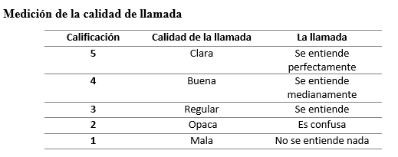
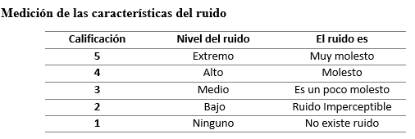
PARÁMETROS CUALITATIVOS
Para la medición de los parámetros cualitativos o subjetivos, se tomará en cuenta la opinión de los usuarios que están haciendo uso del servicio o el Mean Opinion Score (MOS).

Slide 11
ANALISIS DE RESULTADOS

Slide 12
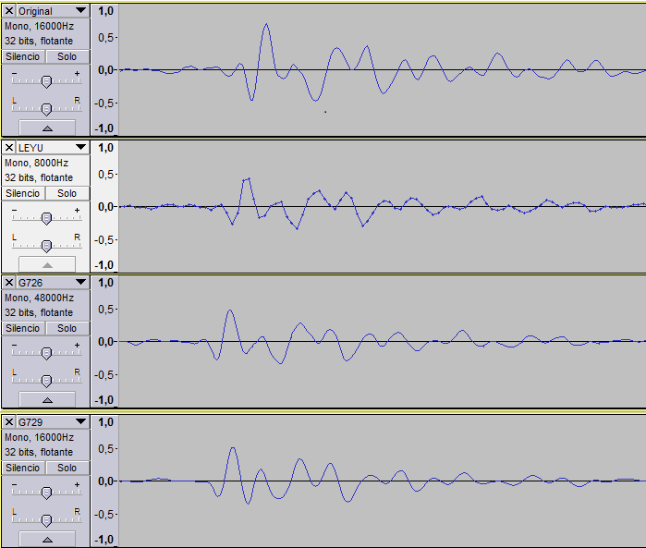
Comparación de Señales de Audio

Slide 13
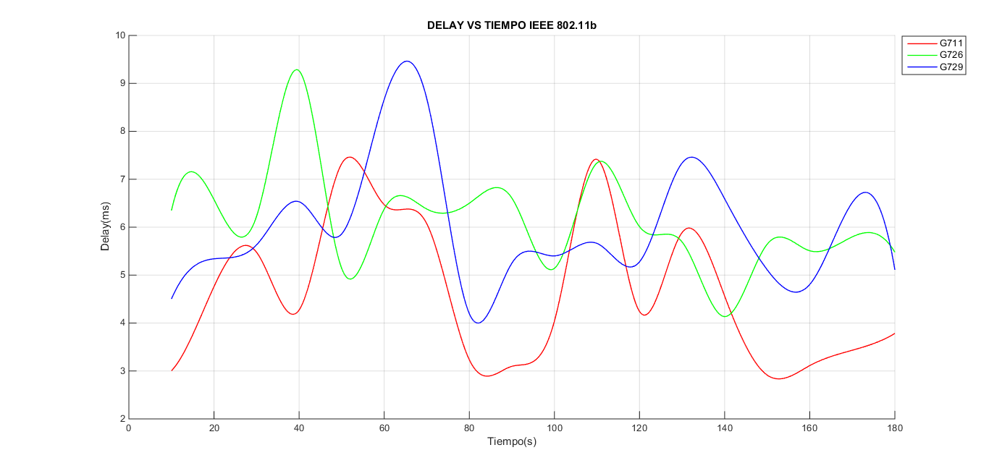
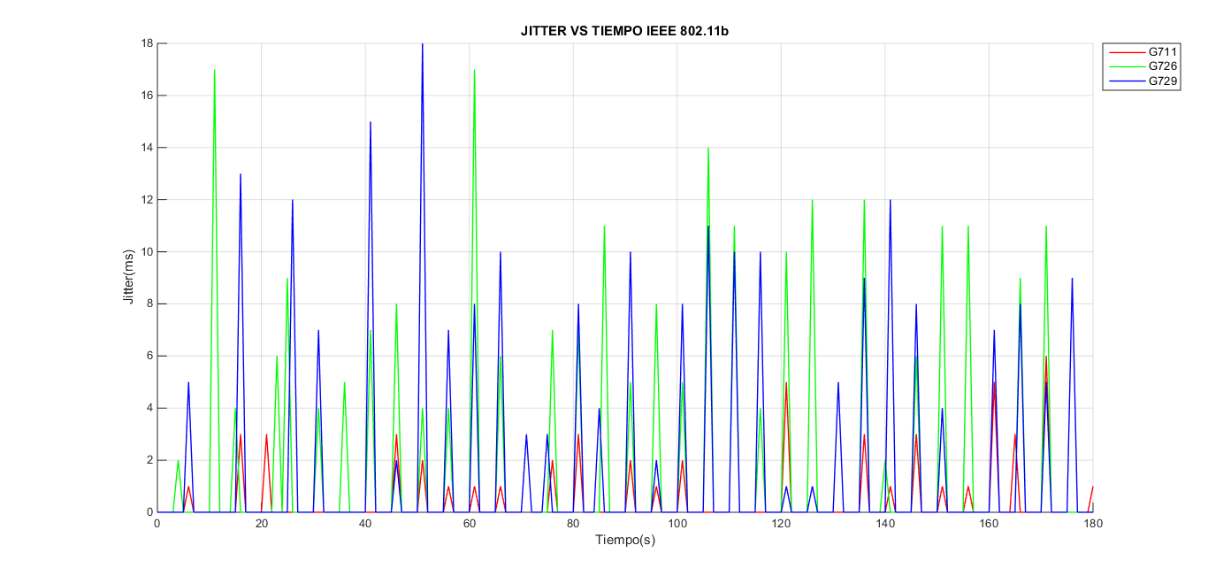
Parámetros Cuantitativos IEEE 802.11b

Slide 14
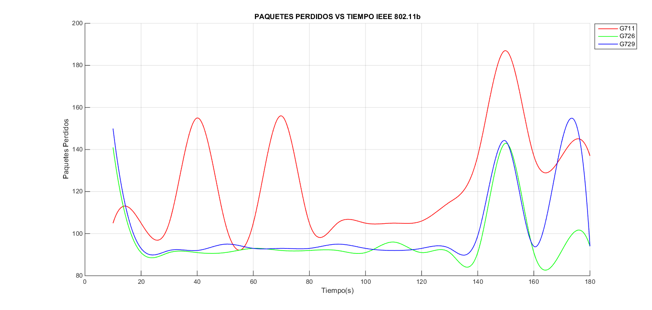
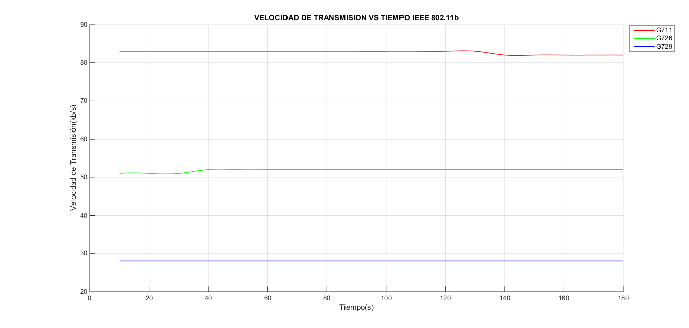
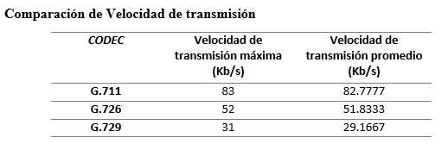

Slide 15
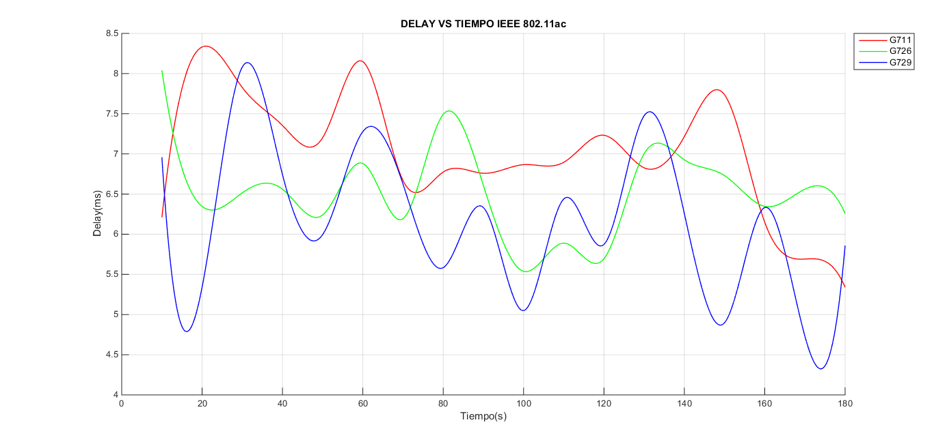
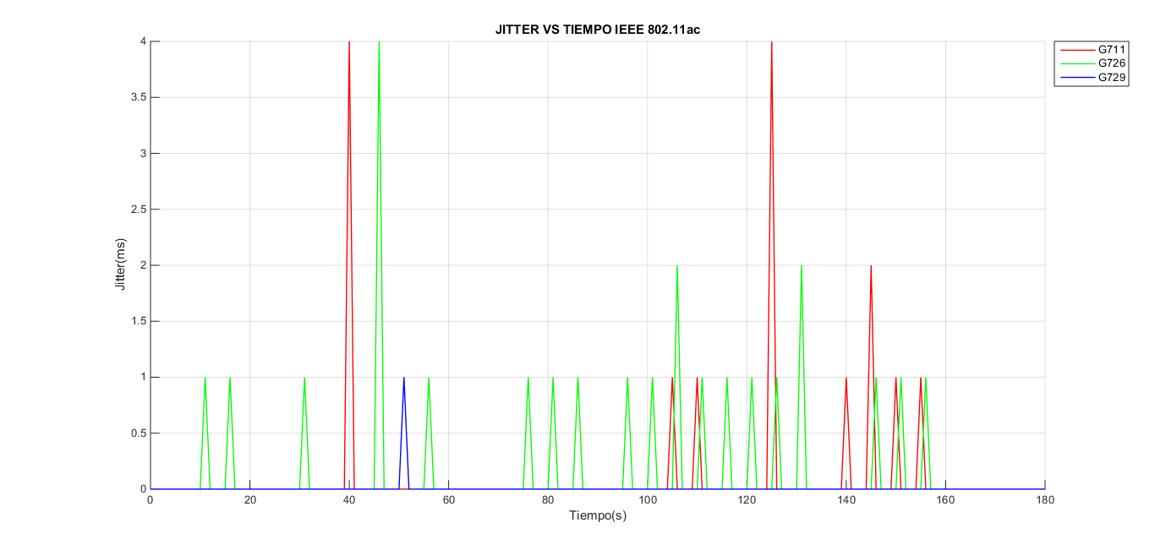
Parámetros Cuantitativos IEEE 802.11ac

Slide 16
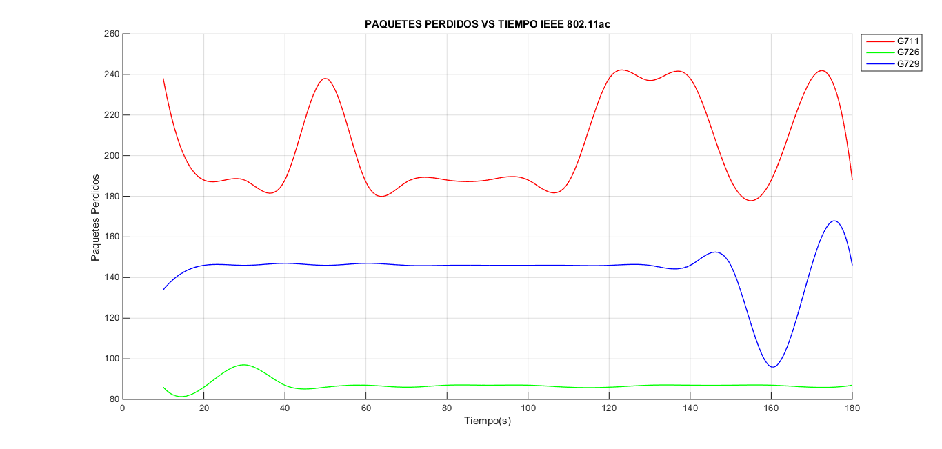

Slide 17
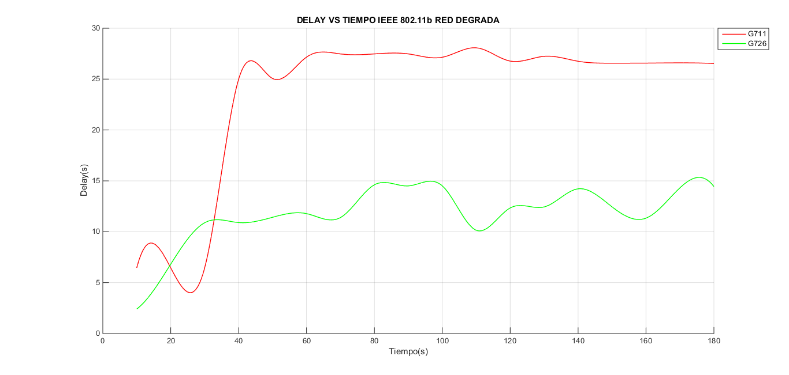
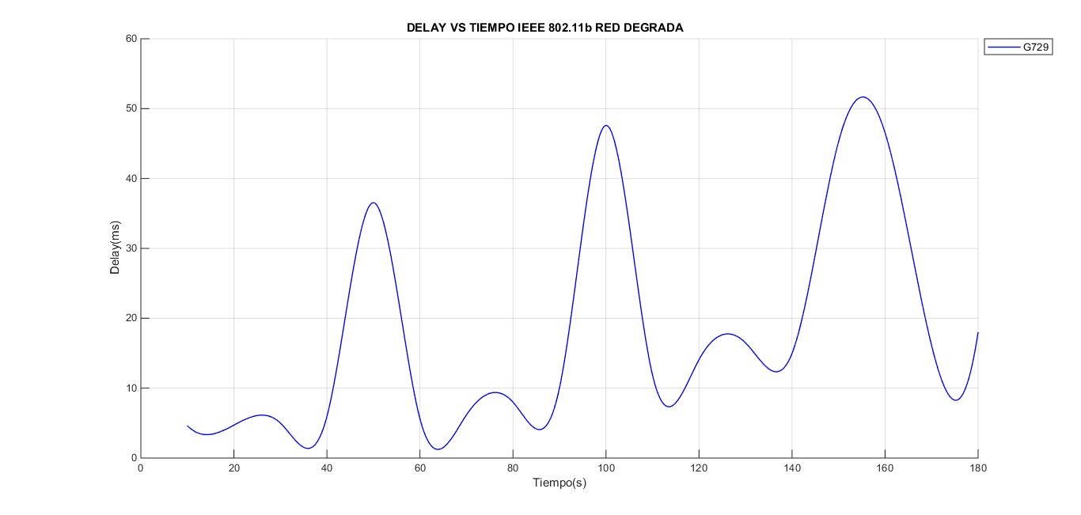
Parámetros Cuantitativos en una red degradada con el estándar IEEE 802.11b

Slide 18
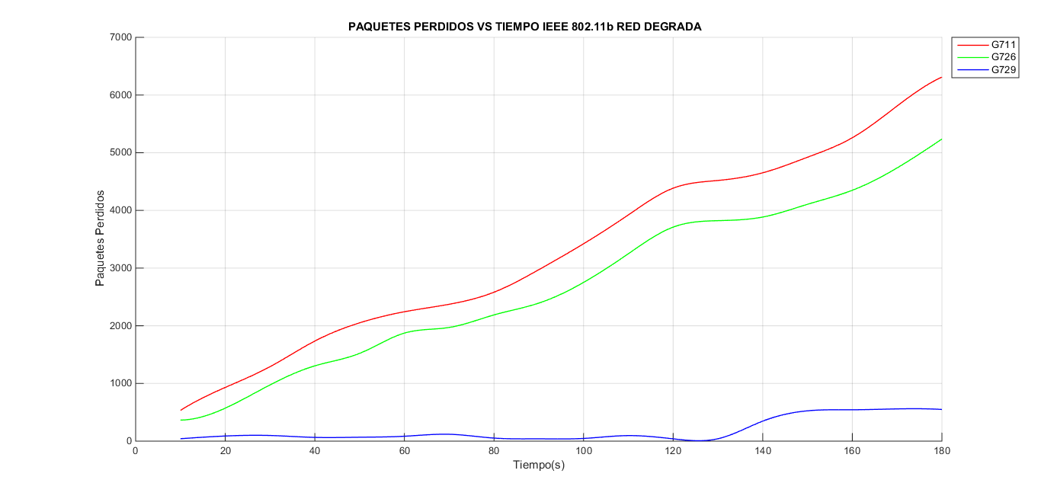
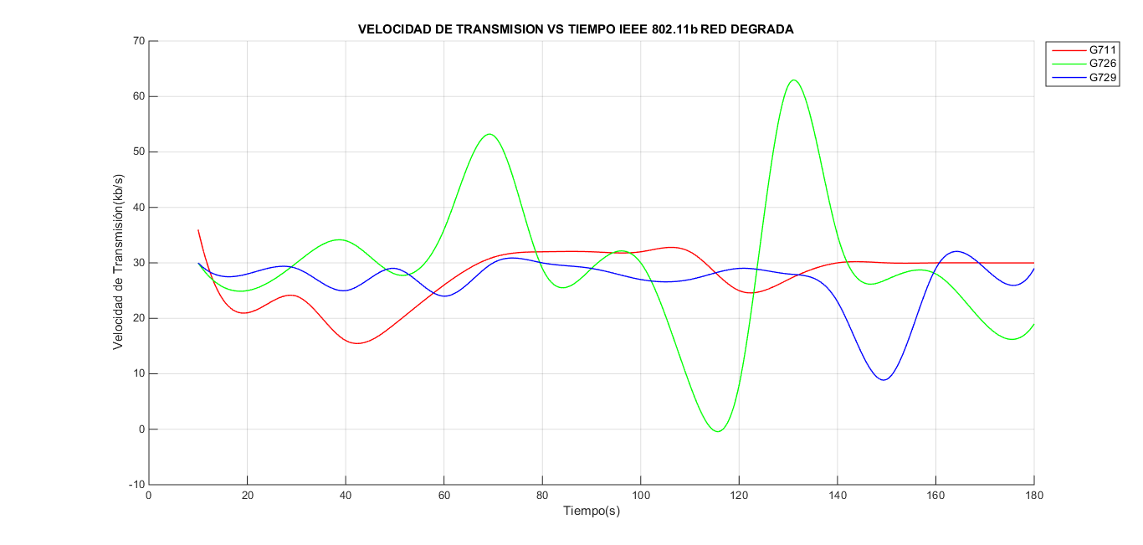
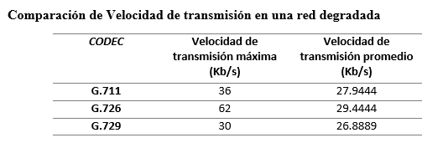

Slide 19
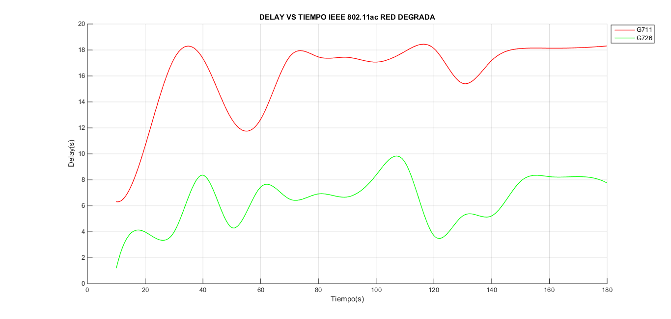
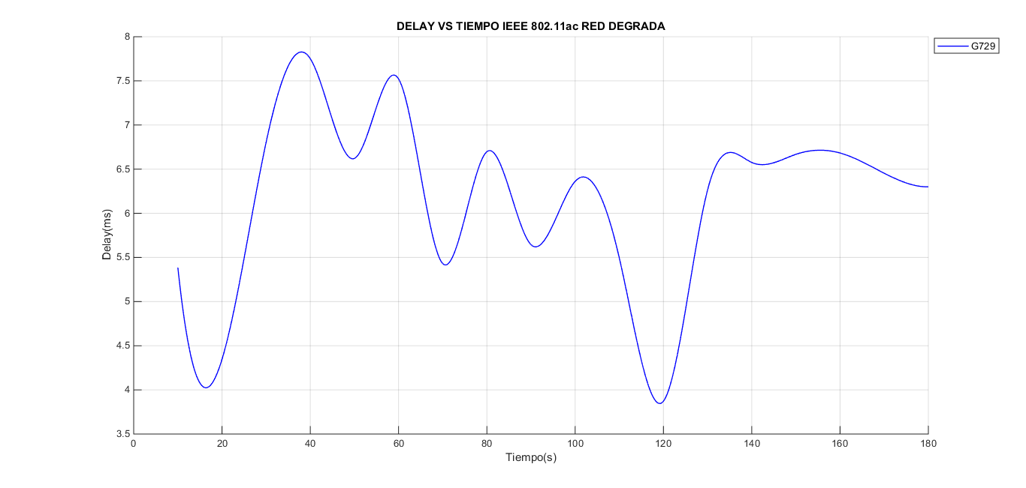
Parámetros Cuantitativos en una red degradada con el estándar IEEE 802.11ac

Slide 20
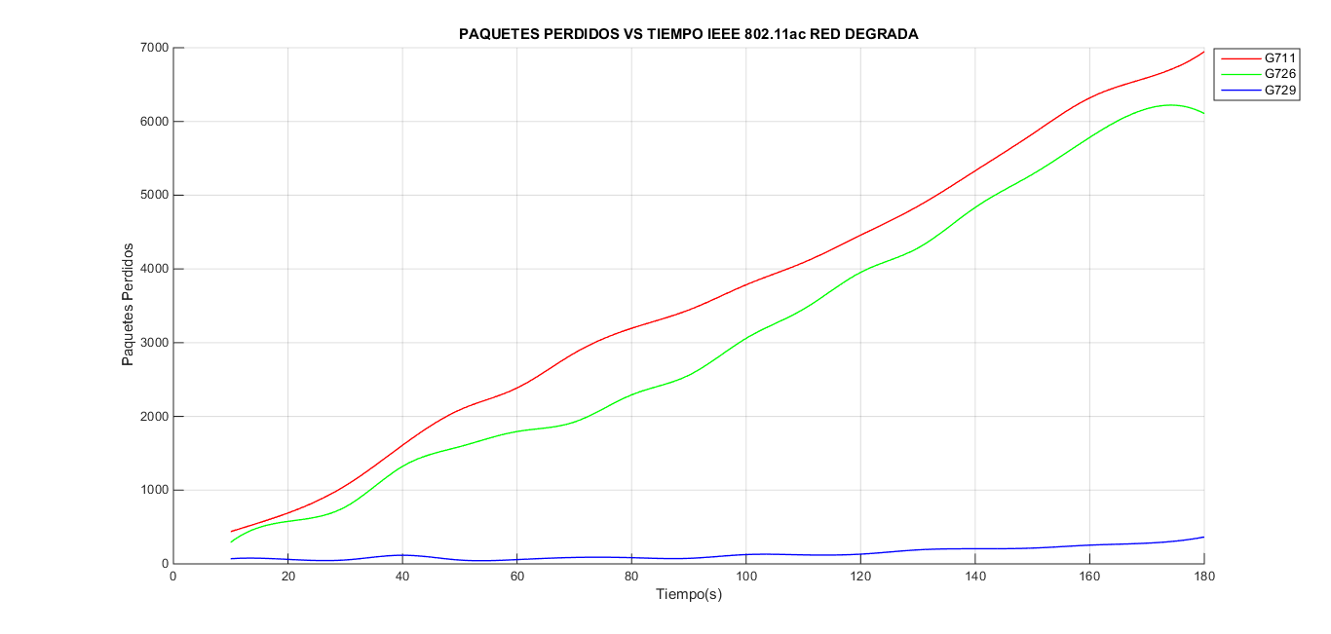
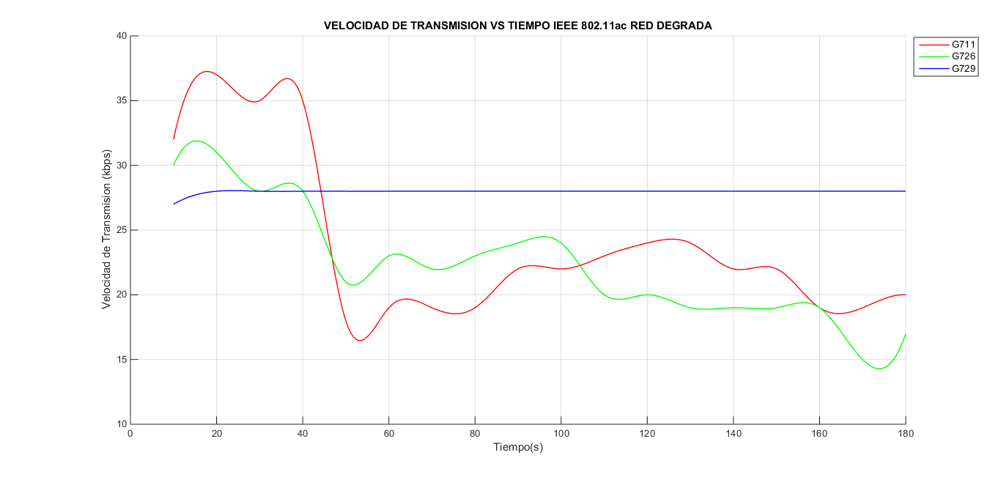

Slide 21
Parámetros Cualitativos

Slide 22
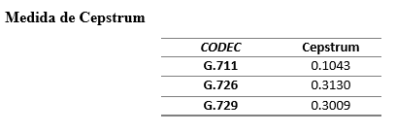
Medidas Basadas en el Espectro
El CODEC que presenta una distorsión espectral más cercana a cero es el G.711, es el que se aproxima de mejor forma a la señal original
CODEC que presenta un mejor desempeño en relación al umbral de enmascaramiento del ruido es el G.726, la cantidad de ruido es más cercana a la de la señal original.

Slide 23
CONCLUSIONES
Se demostró que el CODEC G.729 representa una mejor reconstrucción de la señal original en el dominio del tiempo, cuenta con niveles de cuantificación óptimos que minimizan el error de cuantificación de la señal.
Se comprobó que, el CODEC que representa un mejor desempeño cuando se tiene un ancho de banda sin limitaciones es el G.711
Se comprobó que el CODEC G.711 es el que obtiene mejores calificaciones respecto a las medidas de parámetros subjetivos.
Se determinó que, para una red degradada, con un ancho de banda limitado, el CODEC que presenta un mejor desempeño es el G.729
Para el caso de una red degradada, el único CODEC que permite transmitir por el canal es el G.729, debido a que no ocupa mucho ancho de banda. Por lo tanto es el único que puede ser calificado por los usuarios para obtener las medidas subjetivas.
Se determinó que el estándar de comunicaciones inalámbrico IEEE 802.11ac muestra un mejor desempeño que el IEEE 802.11b

Slide 24
Recomendaciones
El uso de herramientas de encuestas online permite obtener una mejor validación de los resultados, ya que permiten un mejor análisis al poseer aplicaciones de filtraje de datos.
Descargar los módulos de cada uno de los CODECS para poder utilizarlos en la central telefónica de Asterisk, ya que la misma no viene cargada con todos los módulos y algunos solo tienen versión de prueba ya que son de pago.

Slide 25
Trabajos Futuros
Evaluar con nuevos CODECS de audio que vayan siendo presentados para la telefonía IP, obteniendo mejores medidas de desempeño.
De igual forma, se pueden implementar estudios con diferentes estándares de comunicaciones inalámbricos que pueden ser presentados en el futuro o que se encuentran en investigación como el estándar IEEE 802.16, conocido como WiMAX.

Slide 26
Referencias
A. Kondoz, 1. (2004). Digital Speech Coding for Low Bit Rate Communication Systems. (pp. 28-56). John Wiley & Sons.
A. Takahashi, Y. H. (2004). Percentual QoS Assessment Technologies for VoIP. IEEE Communications Magazine (pp. pp. 28-34). doi: 10.1109/MCOM.2004.1316526.
Asterisk. (2017). Next-generation IP phones. Retrieved from http://www.asterisk.org/
CSIPSimple. (2011). CSIPSimple. Retrieved from VoIP Phone Reviews: https://www.onsip.com/voip-phone-reviews/csipsimple
E. Álvarez. (2009). Analisis e implementación de un sistema experimental de voz sobre IP empleando el protocolo SIP. Retrieved from Tesis para la obtener el grado de maestro en ciencias, Instituto Politécnico Nacional: http://itzamna.bnct.ipn.mx/bitstream/handle/123456789/20394/Alvarez%20Hern%C3%A1ndez%2c%20Eva%20Guadalupe_DP.pdf?sequence=1&isAllowed=y
E. Ong, K. J. (2011). IEEE 802.11ac: Enhacements for Very High Throughput WLANs. IEEE 22nd International Symposium on Personal, Indoor and Mobile Radio Communications (pp. pp. 849-853). doi: 10.1109/PIMRC.2011.6140087.
Fututel. (2017). SuperVoz - Puntos de Recarga Directa. Retrieved from https://fututel.com/es/voz-ip-voip/recargar/puntos-de-recarga-directa
ITU. (2003). SERIES G: TRANSMISSION SYSTEMS AND MEDIA, DIGITAL SYSTEMS AND NETWORKS.
J. Ferreira, G. G. (2016). EVALUATION OF THE PERFORMANCE OF A NETWORK LAN OVER POWERLINE COMMUNICATIONS FOR THE TRANSMISSION OF VOIP. Universidad Nacional Abierta y a Distancia Bucaramanga, Colombia, (pp. pp. 84-88). Colombia.
J. Tonfat Seclen, C. C. (2008). Diseño de un modulador FM basado en la tecnología Software Radio. XIV Iberchip Workshop . ISBN-13 978-968-7938-03-5.
L. Rabiner, R. S. (1978). Digital Processing of Speech Signals. Prentice Hall.
L. Ramos. (2016). Diseño de una red VPN para la integración de los servicios de VoIP y video vigilancia para los infocentros comunitarios. Retrieved from Perfil del trabajo previo a la obtención del título de master en redes de comunicación, Pontificia Universidad Católica del Ecuador: http://repositorio.puce.edu.ec/bitstream/handle/22000/12606/DISE%C3%91O%20DE%20UNA%20RED%20VPN%20PARA%20LA%20INTEGRACI%C3%93N%20DE%20LOS%20SERVICIOS%20DE%20VOIP%20%20Y%20VIDEO%20VIGILANCIA%20PARA%20LOS%20INFOCENTROS%20COMUNITARIOS..pdf?sequence=1&isAllowe
R. Granizo, A. T. (2016). Guía referencial para el manejo de QoS en redes WLAN prioritizando tráfico . Retrieved from Escuela Superior Politécnica de Chimborazo: https://www.ucuenca.edu.ec/ojs/index.php/maskana/article/view/1077/948
R. Hiertz, D. D. (2010). The IEEE 802.11 Universe. IEEE Communications Magazine (pp. pp. 62-70). doi: 10.1109/MCOM.2010.5394032.
R. Pepinosa, Z. R. (2013). Revisión de la Implementación del servicio de IPTV sobre Redes Inalámbricas y Móviles con Calidad de Servicio. Facultad de Ingenierías Fisiomecánicas (pp. pp. 40-50). ISSN: 2145-8456.
S. Demolitas, D. P. (1989). Objective speech distortion measures and their relevance to speech quality assessments. (pp. pp. 317-324). DOI: 10.1049/ip-i-2.1989.0045.
T. Dutoit, N. M. (2007). How is speech processed in a cell phone conversation? Faculté Polytechnique de Mons, Belgium, (pp. pp. 1-9).
TP-Link. (2017). Router Gigabit de Banda Dual Inalámbrico AC1750. Retrieved from http://www.tp-link.ec/products/details/cat-9_Archer-C7.html
W. Lai, F. N. (2017). Cross-Layer selective routing for cost and Delay minimization in IEEE 802.11ac wireless mesh network. Department of Electrical Engineering, National Taiwan Normal University, Taipei. doi: 10.1007/s11276-017-1462-9.
Y. Wonho, M. D. (2002). A modified bark spectral distortion measure which uses noise masking threshold. DOI: 10.1109/SCFT.1997.623893.
Zhou, G. (2016). The Study and Implementation of VoIP Intelligent Voice Communication System Based on SIP Protocol. Xiamen University Zhangzhou Campus. doi: 10.1145/3028842.3028861.
Zoiper. (2017). Zoiper. Retrieved from https://www.zoiper.com/en

Slide 27
GRACIAS POR LA ATENCIÓN PREGUNTAS?

